Slide 1
Del Ateneo a la Parroquia: la formación humana en una actividad de extensión de la Universidad Católica de Colombia
XIV Jornada Institucional de Investigación (4-6 de mayo de 2023)
Salón 5 del Centro de Convenciones de la Sede 4
jueves 4 de mayo de 2023 – 5.00 pm
Carlos Arturo Ospina Hernández - Francesco Ferrari

Slide 2


Slide 3
Introducción
En todo el mundo occidental, en el siglo XX, ha venido desarrollándose intensamente la reflexión y la acción alrededor del tema de la extensión universitaria o proyección social de la Universidad.
Movimiento de Córdoba.
Como afirma Serna Alcántara (2007), en la América Latina de comienzo del siglo XX, el concepto de extensión universitaria fue entendido como algo que servía para permitir a los grupos sociales pobres del Continente acceder a la educación superior.
Paulatinamente, la proyección social universitaria se vino entendiendo en un sentido más amplio y en un modo que tuviese en cuenta todas las formas de marginalización del Continente, no solo la económica.
Objetivo de esta ponencia es describir los resultados de una investigación que realizamos acerca de una actividad de Extensión de la Universidad Católica de Colombia, o sea el programa de educación no formal desarrollado en cuatro parroquias bogotanas a partir del año 2013.

Slide 4
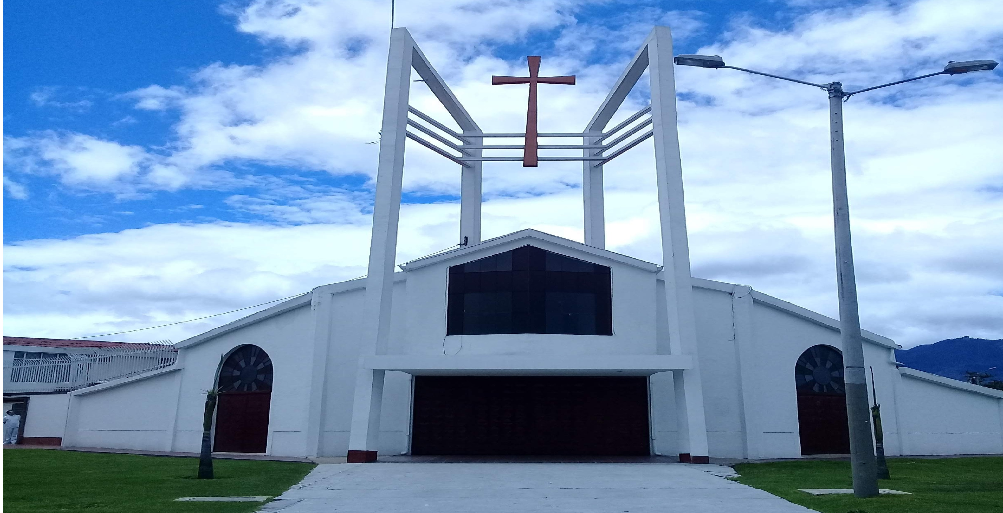
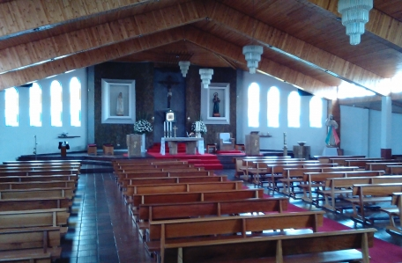
Responsabilidad social: un aporte a la paz
El 26 de octubre de 2013, el presbítero Edwin Germán Chaves Quintero, capellán de la Universidad Católica de Colombia, fue nombrado párroco de Santa Águeda.
El programa se proponía: “1. Generación de empleo para personas que se encontraban cesantes; 2. Creación de nuevas empresas que a su vez generan nuevos empleos; 3. Motivación e iniciativa por realizar actualizaciones de conocimientos; 4. Lanzamientos de nuevos productos en el mercado (…) 6. Mejoramiento de la calidad de vida, generación de nuevas oportunidades laborales, crecimiento y realización personal” (Chaves Quintero, 2023, p. 3).
La parroquia de Santa Águeda está ubicada en la carrera 38 A n. 1C-10 en la localidad de Puente Aranda

Slide 5
Responsabilidad social: un aporte a la paz
Publicidad y recursos por el p. Chaves.
Docentes de Facultades de Derecho; Ciencias Económicas y Administrativas; Departamentos de Humanidades y de Ciencias Básicas de la Universidad Católica de Colombia.
Entre 2013 y 2018 la Universidad Católica de Colombia brindó, en el marco de dicha iniciativa, 2 diplomados, 2 seminarios y 23 cursos gratuitos en los que participaron 1.129 personas.
La Universidad Católica de Colombia dio constancia de la participación por medio de su división de Extensión.
Esta actividad permite a la Universidad cumplir con el Estatuto de Bienestar y los Lineamientos de Extensión.
Responsabilidad social de la Universidad

Slide 6
Denominación | Fecha de finalización | Participantes
Curso Gestión empresarial | 7 de diciembre de 2013 | 93
Curso Familia, ser y misión | 31 de mayo de 2014 | 70
Curso Coaching empresarial | 8 de junio de 2014 | 32
Curso Gestión empresarial II | 24 de agosto de 2014 | 22
Curso Amor y sexualidad | 25 de octubre de 2014 | 84
I Seminario formación empresarial | 9 de noviembre de 2014 | 115
Diplomado Gerencia de producción | 29 de noviembre de 2014 | 28
Curso Cultura Católica | 13 de junio de 2015 | 36
Diplomado Gestión de la calidad | 21 de junio de 2015 | 38
Curso Control de calidad | 29 de noviembre de 2015 | 79
Curso Logística comercial | 29 de noviembre de 2015 | 72
Curso Estadística comercial y de negocios | 22 de mayo de 2016 | 67
Curso Asociatividad y empresa | 22 de mayo de 2016 | 33
Curso Gerencia en la producción | 22 de mayo de 2016 | 56
Curso Estadística para la toma de decisiones | 27 de noviembre de 2016 | 14
Curso Logística comercial II | 27 de noviembre de 2016 | 24
II seminario de formación empresarial | 27 de noviembre de 2016 | 15
Curso Aspectos jurídicos en la formación de empresa | 3 de diciembre de 2017 | 54
Curso Cultura católica II | 12 agosto de 2018 | 50
Curso Aspectos jurídicos en las contrataciones de trabajadores | 12 de agosto de 2018 | 38
Curso Estadística comercial y de negocios II | II Semestre de 2018 | 29
Curso Familia, ser y misión II | II Semestre de 2018 | 30
Curso Cultura católica III | II Semestre de 2018 | 50
Tabla 1. Diplomados, cursos y seminarios impartidos por la Universidad Católica de Colombia en la parroquia de Santa Águeda (2013-2018)

Slide 7
Responsabilidad social: un aporte a la paz
La iniciativa, en un primer momento, se enfocó en temas que están en el área de las ciencias económicas y, desde el 2018, se incorporó el conocimiento jurídico en el sector de las empresas y de los negocios.
Las Facultades de Economía y de Derecho y el Departamento de Ciencias Básicas desarrollaron múltiples cursos con una modalidad pedagógica mirada a difundir conocimientos académicos de calidad con un sistema mixto hecho de clases magistrales y ejercicios prácticos finalizados al fortalecimiento de los negocios e emprendimientos de los estudiantes.
El p. Chaves invitó a participar en la iniciativa a docentes del Departamento de Humanidades para dictar los cursos de Cultura católica; Amor y Sexualidad; Familia, Ser y Misión.
La división de Bienestar Universitario de la Universidad Católica de Colombia decidió promover espacios académicos y experienciales enfocados en el liderazgo cristiano, en el sentido de la vida y en el despliegue del proyecto de vida.

Slide 8
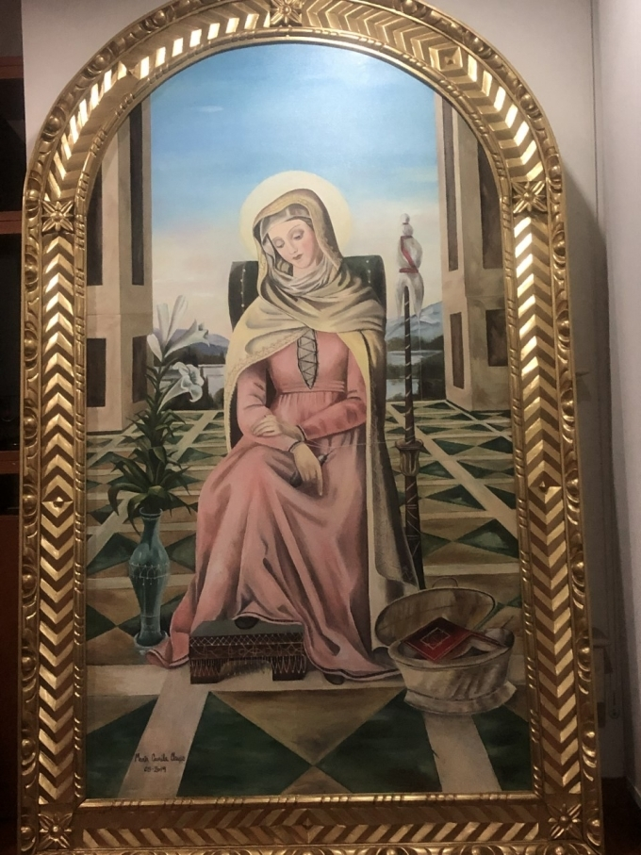
En Santa María, Madre admirable
El 15 de noviembre de 2018, el padre Germán Chaves fue encargado de la fundación de la nueva parroquia de Santa María, Madre Admirable.
Cambió el nombre del proyecto en: Responsabilidad social. Un aporte a la inclusión y a la paz desde la educación en la fe.
Aumentó la importancia y el número de los cursos de Humanidades mientras disminuyeron los de temáticas económicas.
La parroquia de Santa María, Madre admirable está ubicada en Usaquén (Carrera 22 No. 122-82)

Slide 9
En Santa María, Madre admirable
Objetivo general del proyecto “formar y brindar herramientas que permitan a la persona afianzar conocimientos enfocados en diferentes áreas empresariales, que contribuyan a mejorar y dignificar su calidad de vida como aporte a nivel social en el camino hacia la paz” (Montoya, Chagüi y Chaves Quintero, 2020).
Objetivos específicos: “1. Construir planes de estudio y enfoques participativos que respondan como aporte a la construcción de la Paz; 2. Consolidar procesos de formación en mercadeo, publicidad y empresa que permitan a los participantes mejorar o generar nuevas empresas y empleos; 3. Incentivar a los participantes para adquirir conocimientos y aplicarlos al desarrollo de sus actividades diarias” (Montoya, Chagüi y Chaves Quintero, 2020).
Denominación | Fecha de finalización | Participantes
Cultura Católica II | Julio de 2019 | 30
Coaching Empresarial | Agosto de 2019 | 27
Cultura Católica III (VIRTUAL) | Abril de 2020 | 34
Cultura Católica IV (VIRTUAL) | Agosto de 2020 | 30
Tabla 2. Cursos impartidos por la Universidad Católica de Colombia en las parroquias de Santa María, Madre admirable y de San Norberto (2019-2020)

Slide 10
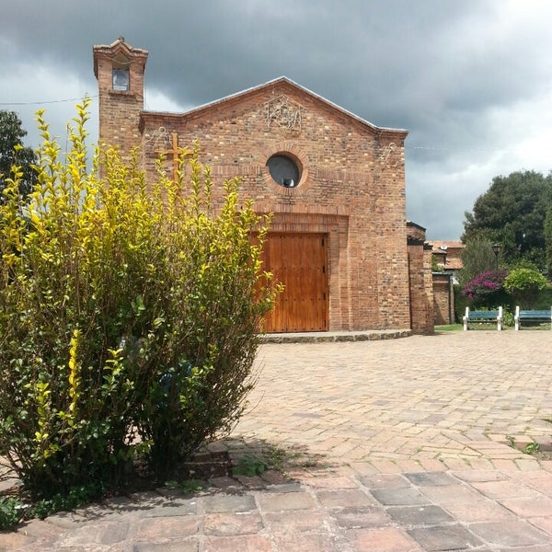
En Santa Amelia
El 22 de julio de 2021, el p. Germán Chaves fue nombrado párroco de Santa Amelia.
El programa de formación interesa a personas pertenecientes a otras comunidades de la Vicaría Pastoral San Pedro.
La formación se enfoca particularmente en las humanidades y, específicamente, en la Teología del cuerpo, doctrina fundamental del magisterio de Juan Pablo II, y en la Cultura católica.
La parroquia de Santa Amelia está ubicada en la localidad de Suba y en la calle 185 n. 51-56

Slide 11
Cultura católica en Santa Amelia
Objetivo dar a las comunidades parroquiales una fe ilustrada en permanente diálogo con la razón, con el magisterio de la Iglesia y los pensadores católicos.
Superar el desconocimiento del verdadero rostro de Jesús y de su Iglesia.
Impacto social brindado por los cursos de Cultura católica contribuye a la paz y a la sabiduría que la recta formación religiosa aporta a las comunidades
Denominación | Fecha de finalización | Participantes
Cultura católica V | 18 de diciembre de 2021 | 30
Cultura católica VI | 12 de julio de 2022 | 29
Teología del Cuerpo I | 12 de julio de 2022 | 26
Cultura Católica VII | 17 de diciembre de 2022 | 28
Teología del cuerpo II | 17 de diciembre de 2022 | 36
Tabla 3. Cursos impartidos por la Universidad Católica de Colombia en la parroquia de Santa Amelia (2021-2022)

Slide 12
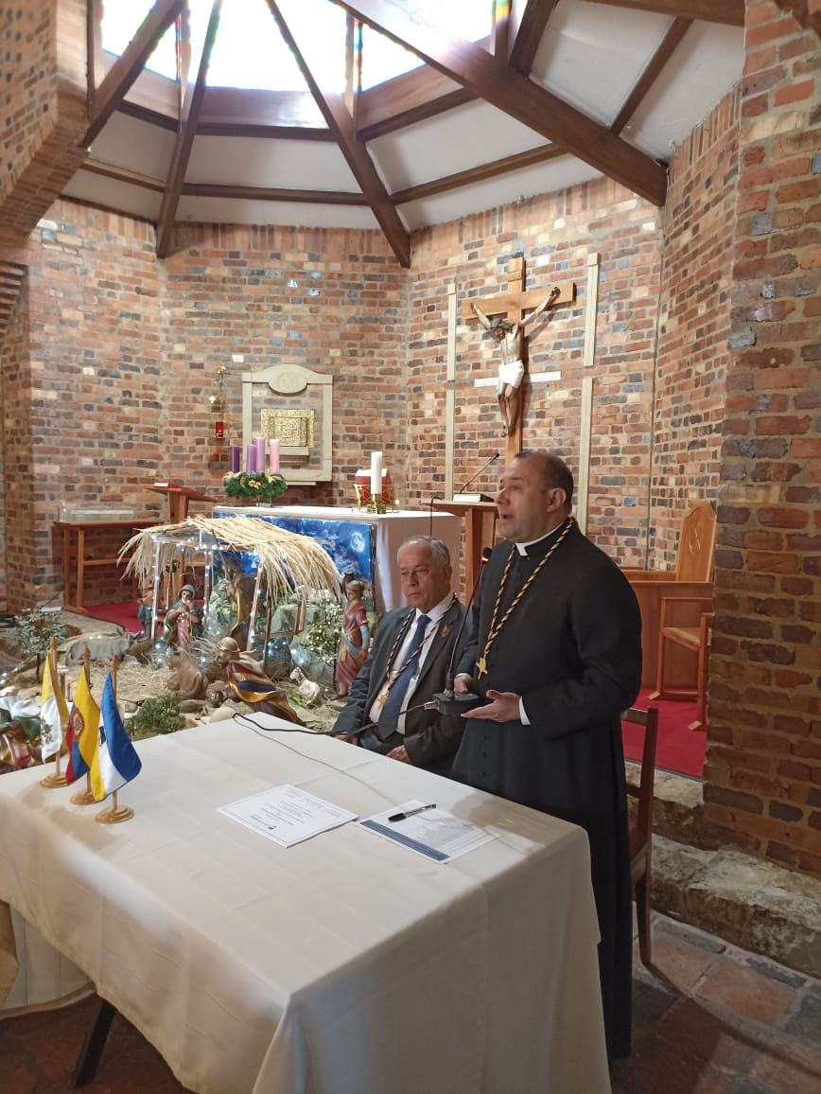
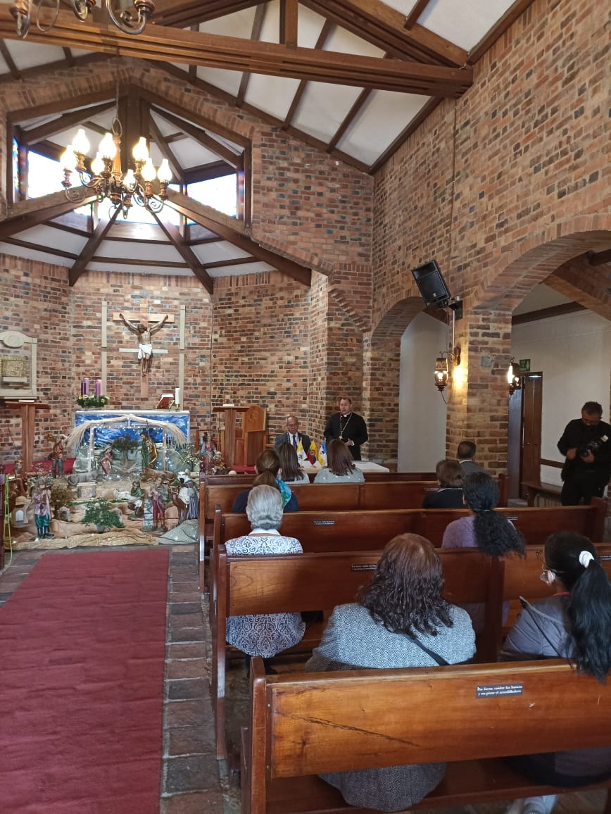
Cultura católica en Santa Amelia
Los cursos de Cultura católica han contribuido a robustecer el tejido social de las comunidades parroquiales mostrando a los estudiantes la veracidad de las palabras de Benedicto XVI (2005), quien afirmaba que “cada uno de nosotros es el fruto de un pensamiento de Dios, cada uno de nosotros es querido, cada uno es amado, cada uno es necesario”.
Ceremonia de grados del curso de Cultura católica
(18 de diciembre de 2021).

Slide 13
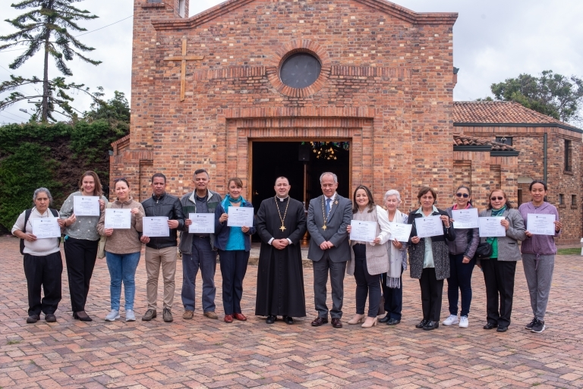
Conclusiones
Entre los principales resultados alcanzados por nuestra investigación, destacamos tres: la formación humana multidimensional; la contribución a la paz y al desarrollo social y la resiliencia a las problemáticas causadas por la pandemia del COVID-19.
Formar buenos cristianos y honestos ciudadanos.
Formación integral.
Ceremonia de grados del curso de Cultura católica
(18 de diciembre de 2021).

Slide 14
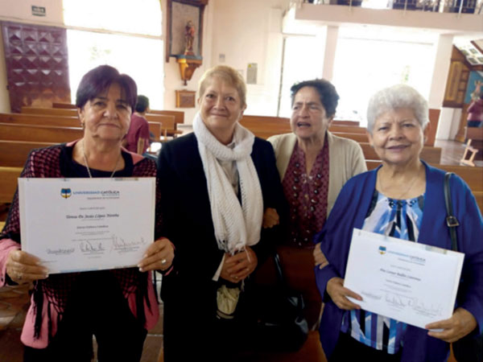
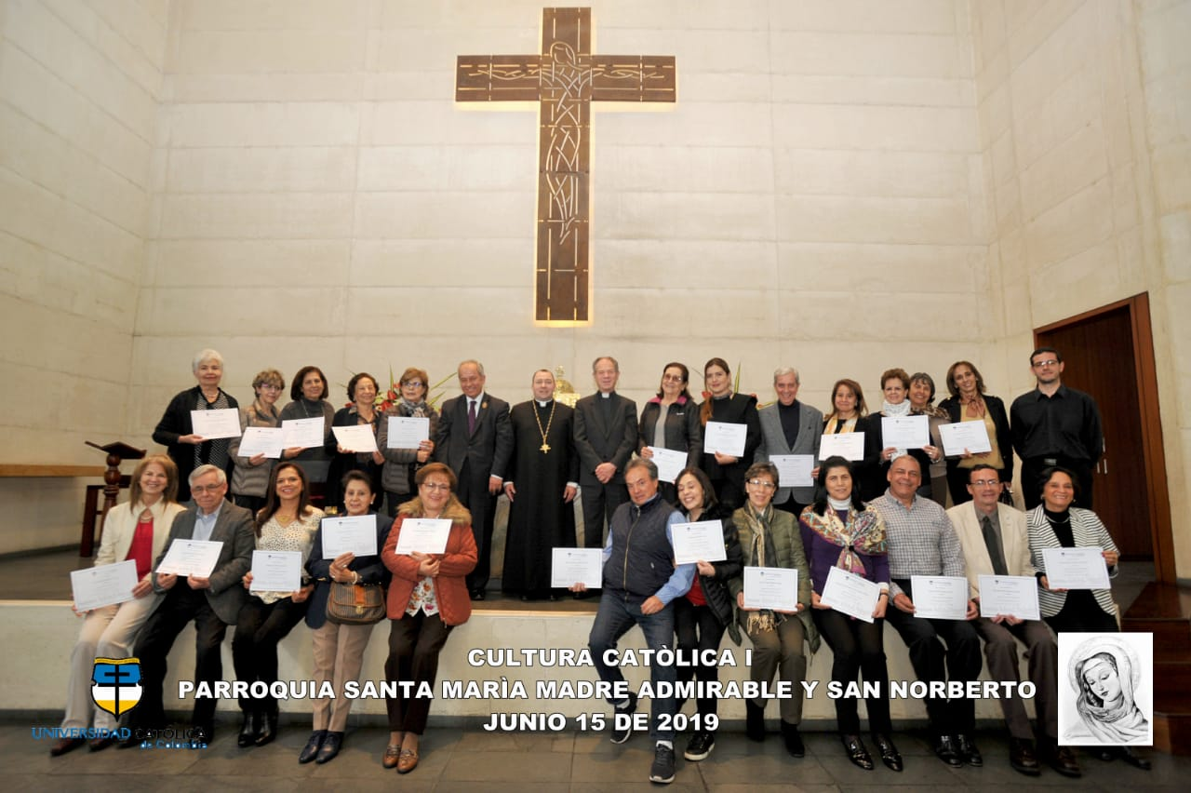
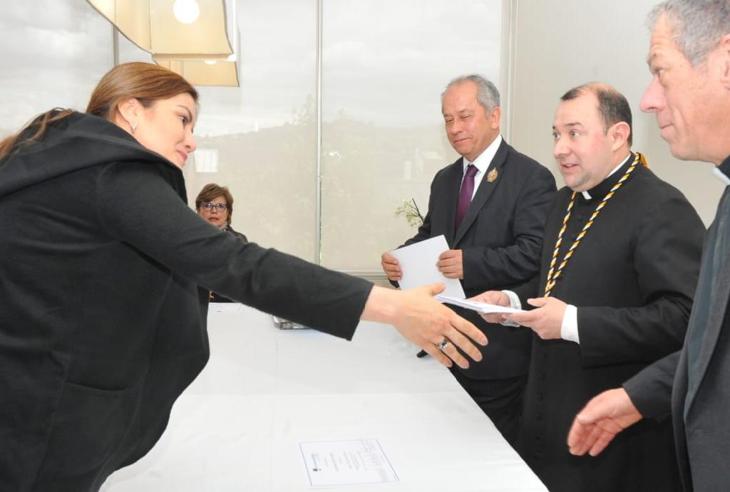
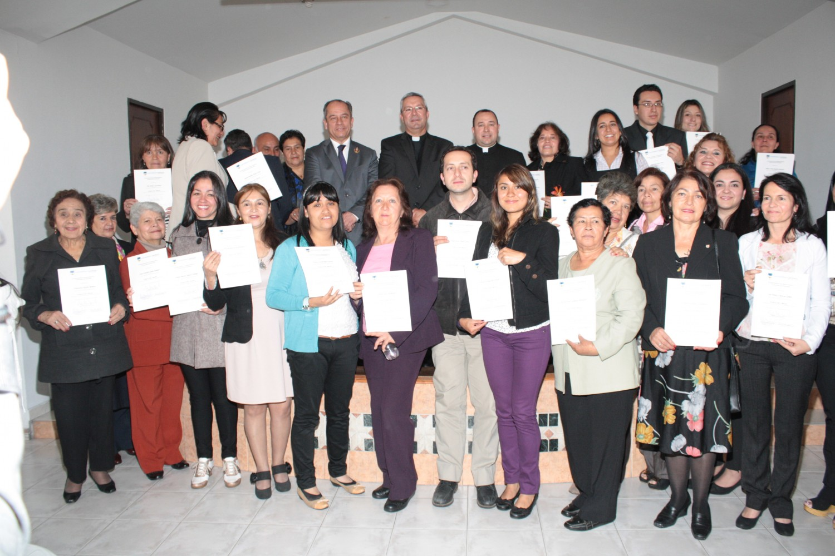

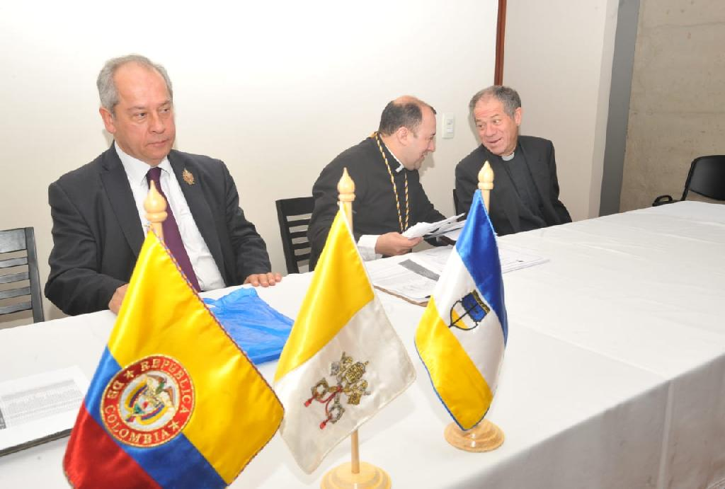
¡Muchas gracias!

Slide 15
Referencias bibliográficas
Benedicto XVI (2005). Homilía de su santidad Benedicto XVI en ocasión de la Santa Misa de Imposición del Palio y entrega del anillo del pescador. Recuperado de https://www.vatican.va/content/benedict-xvi/es/homilies/2005/documents/hf_ben-xvi_hom_20050424_inizio-pontificato.html Consultado el 23 de enero de 2023.
Chaves Quintero, E.G. (2023). Responsabilidad social: un aporte a la inclusión y a la paz desde la educación y la fe. Documento no publicado.
Montoya, L., Chagüi, S. y Chaves Quintero, E.G. (2020). Parroquia Santa María Madre Admirable, responsabilidad social, un aporte a la inclusión y a la paz desde la educación. Recuperado de https://psantaamelia.arquibogota.org.co/sites/default/files/inline-files/PARROQUIA%20SANTA%20MARIA%20MADRE%20ADMIRABLE%20UNIVERSIDAD%20CATO%CC%81LICA%20DE%20COLOMBIA%202020_0.pdf Consultado el 23 de enero de 2023.
Serna Alcántara. G.A. (2007). Misión social y modelos de extensión universitaria: del entusiasmo al desdén. En “Revista Iberoamericana de Educación” 43(3) 1-7.

